Slide 1
Volume 1, Chapter 5

Slide 2
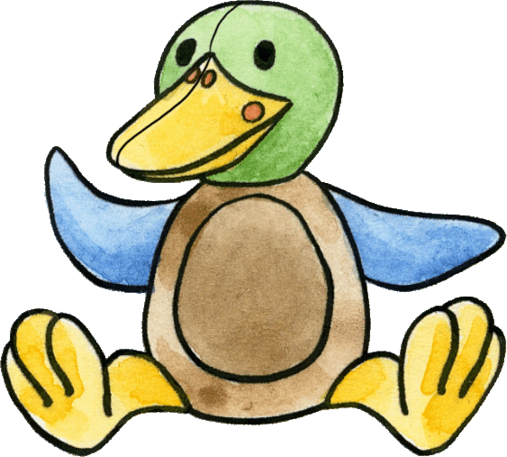
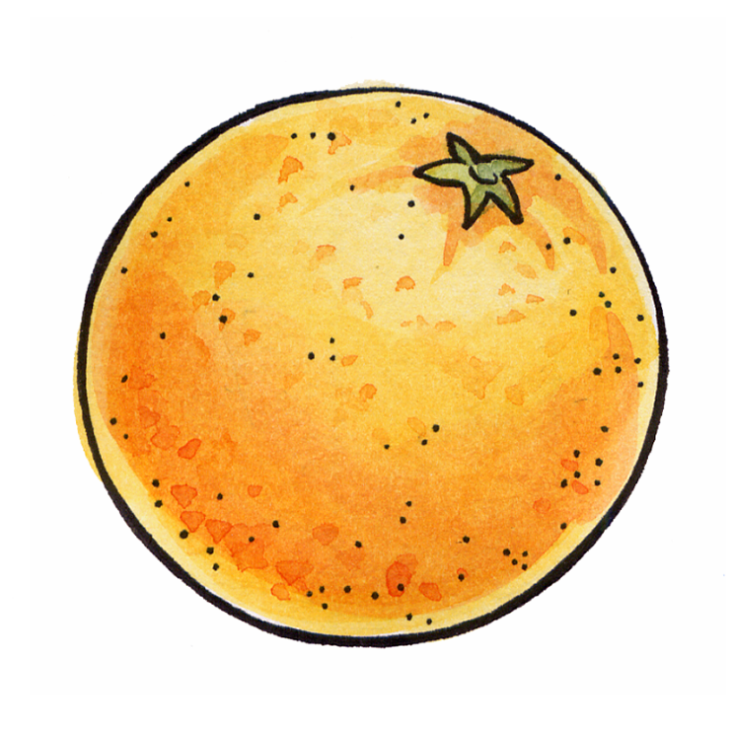
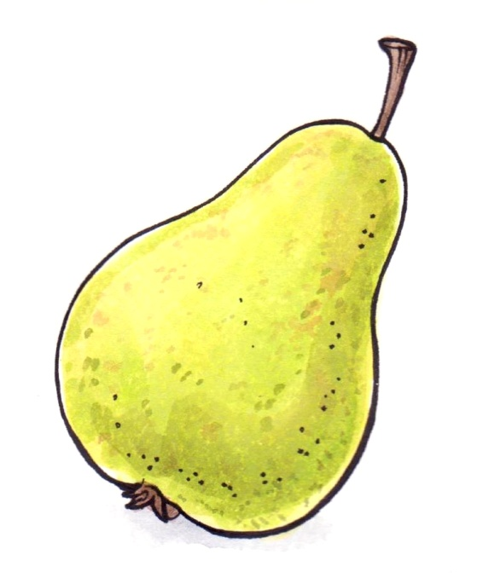
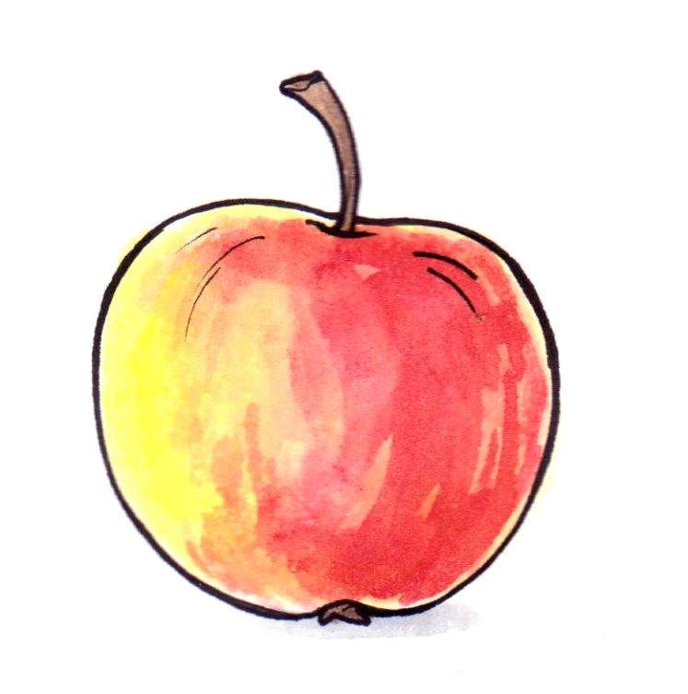
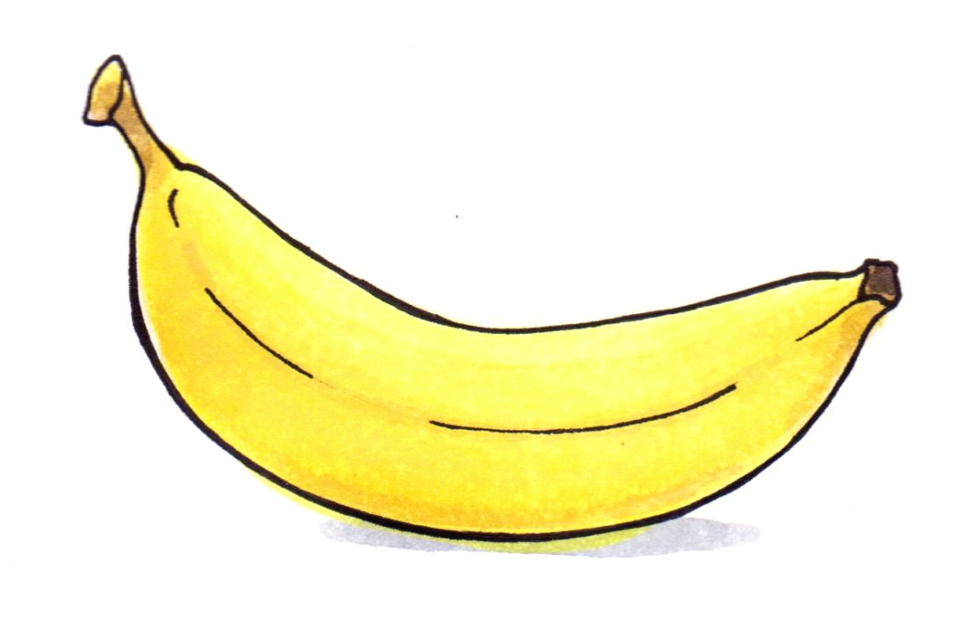
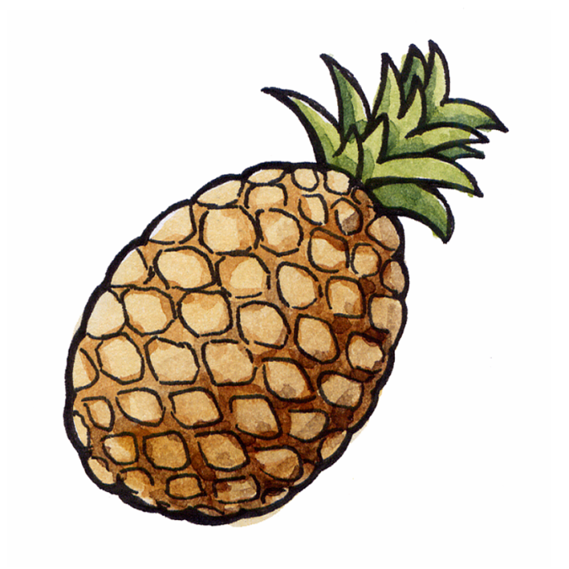
Was ist das?
die Orange
die Birne
der Apfel
die Banane
die Ananas

Slide 3
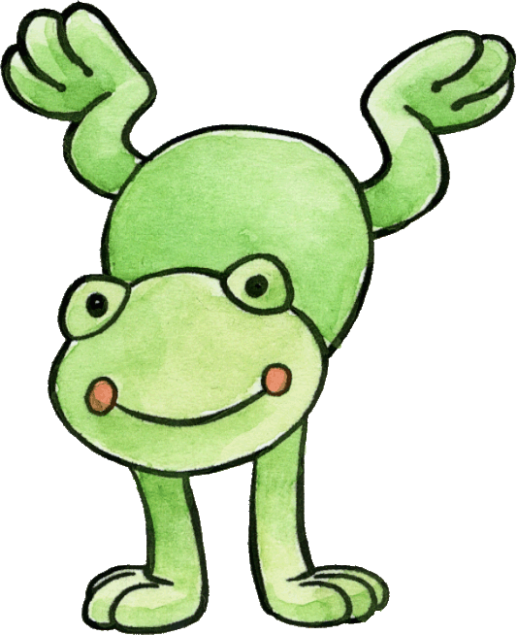

Was ist das?
Match the word with the picture. Start from top left.
der Apfel
die Orange
die Ananas
die Banane
die Birne

Slide 4
Welche Farbe hat …?
Say the fruit and its colour in German!
Start from top left!
Die Orange ist orange.
Die Ananas ist braun.
Die Banane ist gelb.
Der Apfel ist rot und gelb.
Die Birne ist grün.

Slide 5
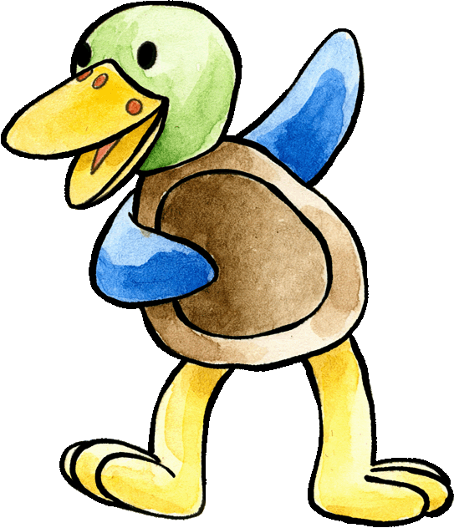
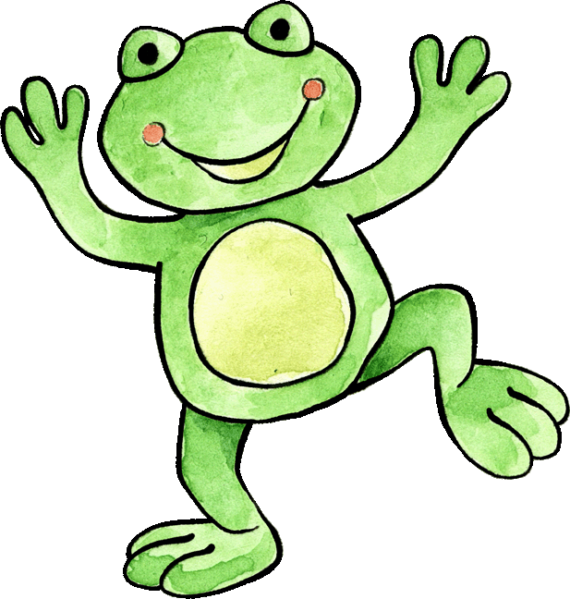
Wo ist das Obst versteckt?
Where is the fruit hidden? You have 3 seconds.
  jeanskomischballvieleprinzbananelaufentigerzwerggrossrnullbiologieschüler
  habenvierundmittagwetterzweiglimonadefeesonneapfelwohneneinsdrei
sandbirnewanngrasprinzessinmanchmalfroschlobenschneeweineneuleball
nummerplusminuskänguruananashändesporträuberhauswenigmorgen
zahlnehmengebensonnewinterkommensagenreisvielgrasorange

Slide 6
Wo ist das Obst versteckt?
Where is the fruit hidden? Here are the answers.
  jeanskomischballvieleprinzbananelaufentigerzwerggrossrnullbiologieschüler
  habenvierundmittagwetterzweiglimonadefeesonneapfelwohneneinsdrei
sandbirnewanngrasprinzessinmanchmalfroschlobenschneeweineneuleball
nummerplusminuskänguruananashändesporträuberhauswenigmorgen
zahlnehmengebensonnewinterkommensagenreisvielgrasorange

Slide 7
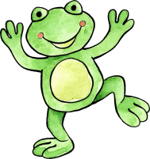
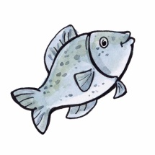
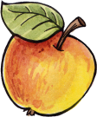
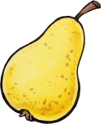
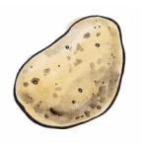
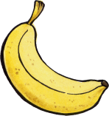
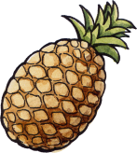
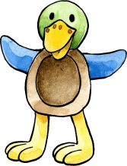
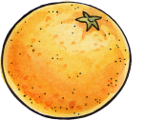
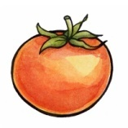
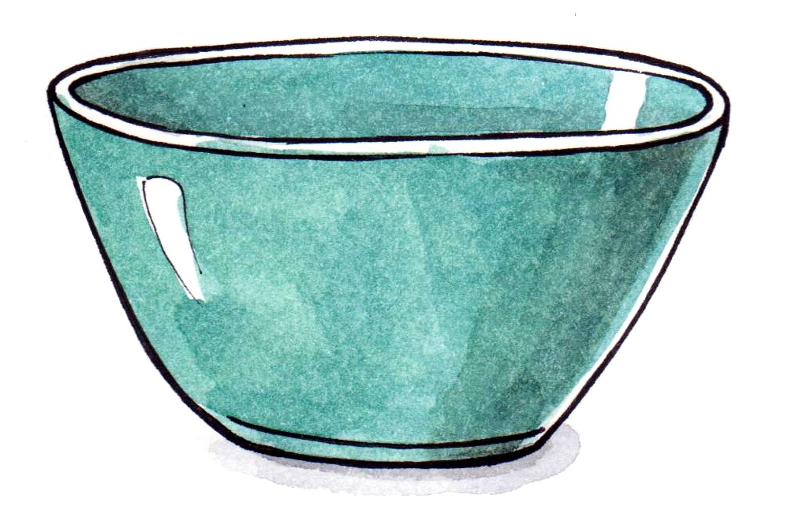
Was kommt in den Obstsalat?
Place the correct fruit into the bowl. Say Felix: ja oder nein,
Birne: ja oder nein. Start from top left.

Slide 8
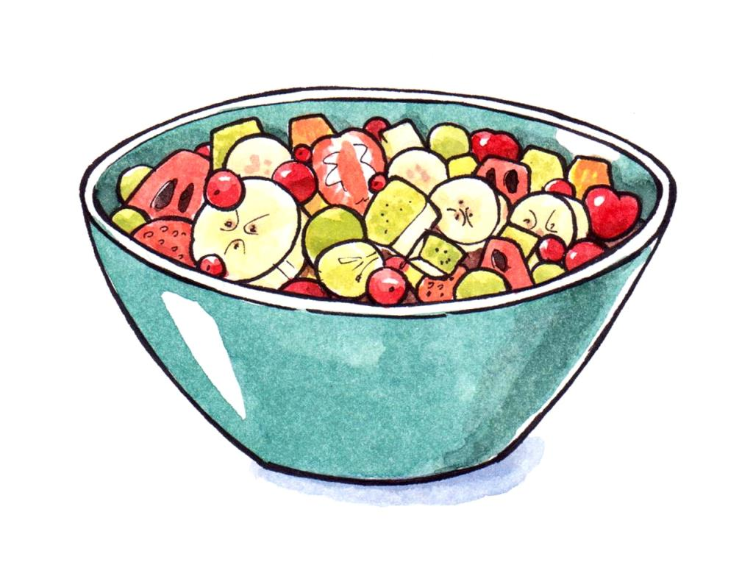
Der Obstsalat ist lecker!

Slide 9
